Slide 1
Szvitacs Alexa
Paralimpikon

Slide 2
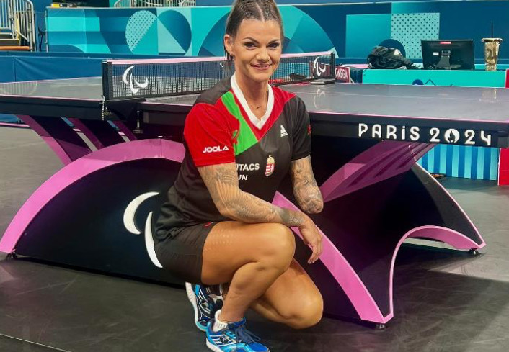
Bemutatkozás
1990.Augusztus 1.-én Debrecenben született.
Asztaliteniszezik.
Kép:https://index.hu/sport/2021/tokio/2021/08/21/paralimpia-tokio-szvitacs-alexa-asztalitenisz-interju/

Slide 3
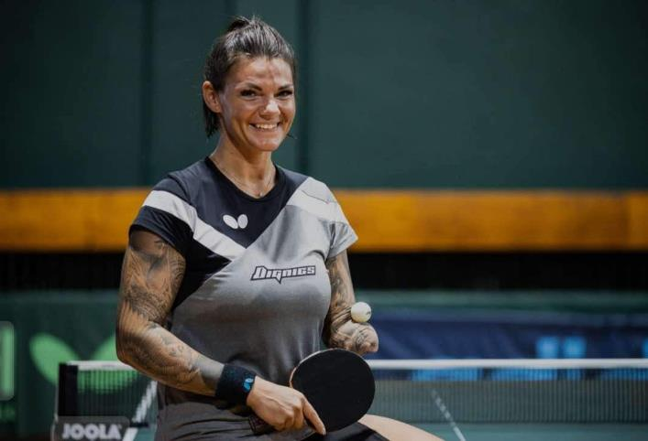
Élet története
Szvitacs Alexa 1990-ben született Debrecenben. Gyerekkorában ismerkedett meg a sporttal, amiben már ekkor sok hazai és nemzetközi versenyen ért el kiemelkedő teljesítményt. 2018-ban egy betegség következtében amputálni kellett bal karját könyök alatt, illetve lábujjait. Ezután parasportolóként folytatta az asztaliteniszt, 2021-ben - mindössze 3 évvel a betegsége után - a tokiói Paralimpián 3. helyezést szerzett.
Kép:https://index.hu/sport/2021/tokio/2021/08/21/paralimpia-tokio-szvitacs-alexa-asztalitenisz-interju/

Slide 4
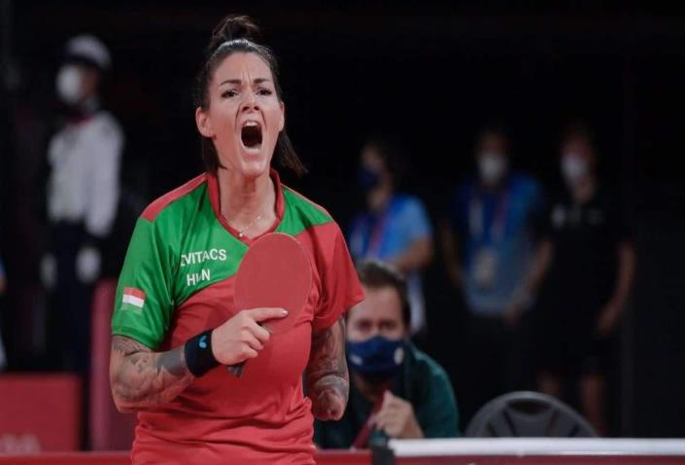
Versenyei
Paralimpiai játékok: 2020 Tokió bronz érem
2024 Párizs bronz érem Európa
Bajnokság: 2019 Helsingborg arany érem
World Junior Championship 2006 bronz érem
Kép:https://mandiner.hu/sport/2024/08/egyertelmuen-az-aranyeremert-jottem-parizsba-szvitacs-alexa-a-mandinernek-paralimpia-parizs2024-magyarorszag

Slide 5
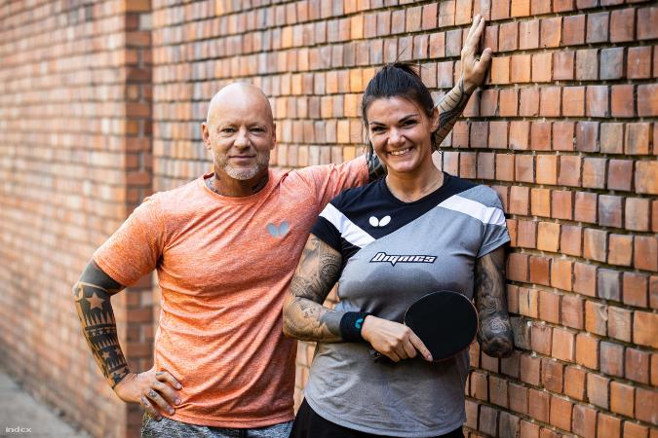
EDZŐJE
Edzője: Pagonyi Róbert
Róbert már kiskora óta ismeri Alexát és segíti mindenben.
Kép:https://index.hu/sport/2021/tokio/2021/08/21/paralimpia-tokio-szvitacs-alexa-asztalitenisz-interju/

Slide 6
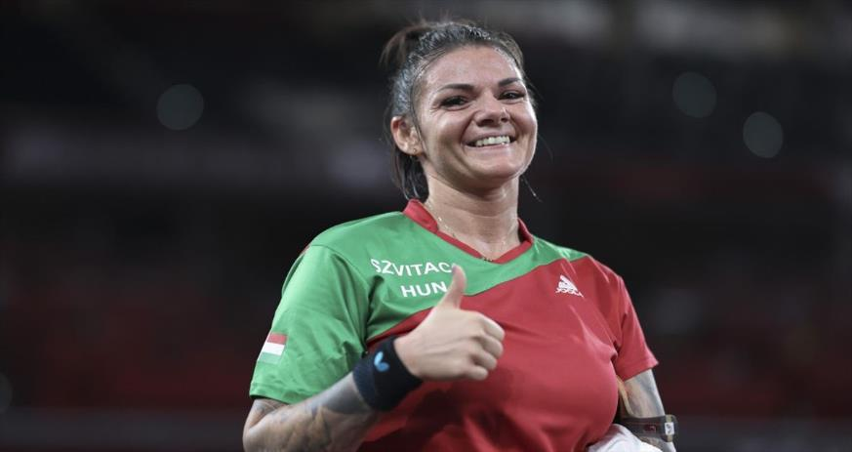
Köszönjük a figyelmet kép:https://infostart.hu/sport/tokio-2020/2021/08/28/szvitacs-alexa-bronzermes

